Slide 1
ilusão de ótica
SENTIDOS
a causa das coisas
pequenos conhecimentos de ciência para meninos curiosos

Slide 2
Ilusão de ótica
SENTIDOS

Slide 3
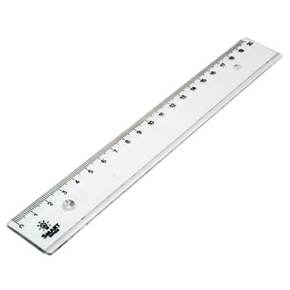
Material
1 folha de papel colorido
1 régua
1 lápis
Figura 1
A causa das coisas
Pequenos conhecimentos de ciência para meninos curiosos

Slide 4
Procedimento
Na folha de papel colorido desenha duas linhas paralelas com 12 cm cada.
Termina as extremidades de cada uma das linhas desenhando setas, conforme vês na imagem.
12 cm
Figura 2
A causa das coisas
Pequenos conhecimentos de ciência para meninos curiosos

Slide 5
Olha atentamente as duas linhas.
Parecem-te do mesmo tamanho?
A causa das coisas
Pequenos conhecimentos de ciência para meninos curiosos

Slide 6
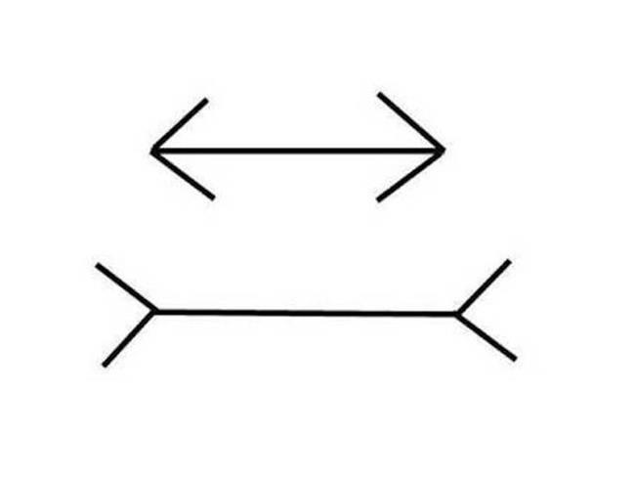
Observação
A linha debaixo parece maior.
Figura 3
A causa das coisas
Pequenos conhecimentos de ciência para meninos curiosos

Slide 7
Explicação
Porque achas que isto acontece?
Quando estás a olhar para as duas linhas, os teus olhos enviam sinais para o teu cérebro.
Depois, o cérebro junta os sinais e dá-te uma imagem de cada uma das linhas.
Nesta experiência, a posição das setas confunde o teu cérebro.
Nem sempre o teu cérebro vê tudo o que está à tua frente.
A causa das coisas
Pequenos conhecimentos de ciência para meninos curiosos

Slide 8
Sugestão de outra ilusão de ótica
Numa outra folha de papel colorido, desenha um ponto à esquerda da folha e uma cruz à direita da folha, afastados a uns 10 cm.
Segura a folha à tua frente. Tapa o teu olho direito e olha para a cruz com o teu olho esquerdo.
Afasta lentamente a folha, seguindo a cruz até que deixes de conseguir ver o ponto.
10 cm
Figura 4
A causa das coisas
Pequenos conhecimentos de ciência para meninos curiosos

Slide 9
Ficha técnica
Titulo: Ilusão de ótica
Protocolo científico: Ana Pimentel
Voz: Alexandra Caldeira
Edição áudio: Isabel Bernardo
Design e edição vídeo: Isabel Bernardo e Sílvia Fernandes
Tema: Sentidos
Série: A causa das coisas. Pequenos conhecimentos de ciência para meninos curiosos. N.º 8.
Edição: Serviço das Bibliotecas Escolares, 2015 e 2016
Ilusão de ótica is licensed under a Creative Commons Atribuição-NãoComercial-SemDerivações 4.0 Internacional License.

